Slide 1
身心障礙學生就讀高級中等學校
科別之屬性分析
-工業類、農業類-
報告人：國立岡山農工 教務處鄭明仁主任
國立岡山高級農工職業學校
National Kangshan Agricultural & Industrial
Vocational Senior High School

Slide 2
前言
全球化趨勢下 我們的未來 不斷在改變！
想一想
哪一條進路
最適合您的小孩
高中
瞭解自己 興趣 性向與能力
知道就業與教育環境的變化
高職
五專
國立岡山高級農工職業學校
National Kangshan Agricultural & Industrial
Vocational Senior High School

Slide 3
前言
高職與高中之區別
專業領域：專業科目與實習科目
適應專業課程及學習正確的工作方法
國立岡山高級農工職業學校
National Kangshan Agricultural & Industrial
Vocational Senior High School

Slide 4
前言
高職群科課程差異
部定必修、 校定必修、校定選修
部、校定課程（含一般及專業實習科目）各佔約 50％
各群部定課程必修科目均相同，僅電機與電子群（電機電子）、農業群（農林牧場實習）、外語群（英日聽說讀寫）稍有差異
各群校定課程由學校自行訂定 （僅專題製作為部指定必開之校定科目）
國立岡山高級農工職業學校
National Kangshan Agricultural & Industrial
Vocational Senior High School

Slide 5
如何適性安置身心障礙學生
診斷身心障礙學生的類型
了解高職各科課程應具備能力
依學生的學業能力安置於合其
適性與能力的位置
例如:對圖像的理解，空間的轉換
身障生若無法理解，圖要變成實物，實物要變成圖，無法轉換，那製圖這科就無法學習了
國立岡山高級農工職業學校
National Kangshan Agricultural & Industrial
Vocational Senior High School

Slide 6
前言
技職教育宣導 家政群
6

Slide 7
工業類
職業學校 15群
農業類
前言
1機 械 群
2動 力 機 械 群
3電 機 電 子 群
4土 木 建 築 群
5化 工 群
6設 計 群
7農 業 群
8食 品 群
9水 產 群
10海 事 群
11商業與管理群
12外 語 群
13家 政 群
14餐 旅 群
15藝 術 群
（1）第 1～ 5 群：工業類
（2）第 6 群：分為 工業類、商業類、家事類
（3）第 7 群：農業類
（4）第 8 群：分為 農業類、家事類、海事水產類
（5）第 9～ 10 群：海事水產類。 第 11～ 12 群：商業類
（6）第 13～ 14 群：家事類。 第 15 群：藝術類
（7）詳參---職校群科課程綱要
國立岡山高級農工職業學校
National Kangshan Agricultural & Industrial
Vocational Senior High School

Slide 8
工業類科
高職
群科
機械群
機械科 模具科 鑄造科 板金科
配管科 機電科 製圖科 機械木模科
生物產業電機科 電腦機械製圖科
共10科
國立岡山高級農工職業學校
National Kangshan Agricultural & Industrial
Vocational Senior High School

Slide 9
看一看！學生是否具有以下這些特質？
工業類科
您對機械群有興趣嗎?
生活經驗的特質
喜歡拆卸、組裝機械，例如：樂高玩具、手機、汽機車、機械
喜歡繪圖及設計，例如：機械構造、創新設計、人體工學設計
喜歡藝術品加工造形，例如：琉璃造形、金屬工藝
喜歡機械與電機整合應用，例如：製作機器人、自動化應用
國立岡山高級農工職業學校
National Kangshan Agricultural & Industrial
Vocational Senior High School

Slide 10
看一看！學生是否具有以下這些特質？
（一）性向、興趣的特質
實務操作
工程科技整合
圖形幾何概念
機械加工製造
機械群 科技加持，技術出頭天
國立岡山高級農工職業學校
National Kangshan Agricultural & Industrial
Vocational Senior High School
Notes:
（一）性向、興趣的特質
對機械加工、製造、設計、實務操作有興趣者。
喜歡圖形幾何、電腦繪圖者。
對機械、電子、資訊與控制等工程科技領域的整合、應用有企圖心者。

Slide 11
看一看！你／妳是否擁有以下這些特質？
（二）學習表現的特質
對下列國中課程的學習內容，表現較優良、或較有興趣的人，都適合就讀喔！
生活科技
自然與
數學
機械群 科技加持，技術出頭天
國立岡山高級農工職業學校
National Kangshan Agricultural & Industrial
Vocational Senior High School
11
Notes:
（二）學習表現的特質
對下列國中課程的學習內容，表現較優良、或較有興趣的人，都適合就讀喔！
「自然與生活科技」：對自然界的作用、創造與文明、生活中的科技、科學與人文。
「數學」：數與量、幾何、代數、連結。

Slide 12
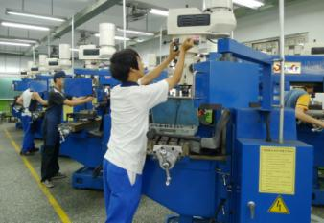
工業類科一機械群
機械科-立式銑床實習
機械科：
雄工、中正、鳯商、高苑、岡農、旗農。
除了基本工作母機操作的實習課程外，自動化及電腦化教學將成為課程發展趨向
生物產業機電科-岡農旗農：
屬於跨領域的科系，將機械、電子、電機和智慧型控制等專業知識與技術，應用在生物產業上，促進生物產業的自動化與現代化
核心課程應具備特質能力：
1.核心課程：綜合機械實習、機械加工實習、數值控制機械、機械製圖、電腦輔助機
械製圖實習;機件原理、機械力學、機械製造等。
2.本科實習課程多數要操作車床、銑床、磨床、CNC數值機械，不僅需耗費體能且需
久站，也需要良好的手眼協調能力佳。
3.機械力學、機件原理、機械製圖等課程，著重數理的原理認知與計算;機械製圖則要
有較佳的空間立體圖學概念。
國立岡山高級農工職業學校
National Kangshan Agricultural & Industrial
Vocational Senior High School

Slide 13
鑄造科
學習基礎砂模、金屬熔鑄、材料檢驗、特殊鑄造等知識。除了從事汽車、船舶等大型機具的製作，亦能跨足金工、珠寶的鍛造製作。
機械群 科技加持，技術出頭天
例如：生產家庭用五金、引擎、輪圈；製作珠寶、戒指、高附加價值藝術品；檢測各研究機構、公司產品的生產品質。
高雄區無設此科
國立岡山高級農工職業學校
National Kangshan Agricultural & Industrial
Vocational Senior High School

Slide 14
板金科
學習金屬工程技術的基本知識，及設計、電腦繪圖、展開、切割、折彎、銲接、組立、塗裝成商品等技能。不只是汽車車體板金，工業設計、製造業領域都有板金科可發揮的地方。
機械群 科技加持，技術出頭天
例如：電器箱體、機械外殼、汽車板金。
高雄區無設此科
國立岡山高級農工職業學校
National Kangshan Agricultural & Industrial
Vocational Senior High School

Slide 15
機械木模科
學習機械、圖學等基本知識，
及木工技術、各種木工手工具、模型特性、機械木模製作技能。
機械群 科技加持，技術出頭天
例如：製作水龍頭、消防栓、汽車引擎主體
高雄區無設此科
國立岡山高級農工職業學校
National Kangshan Agricultural & Industrial
Vocational Senior High School

Slide 16
配管科
學習各種管線及其設備的安裝、檢測、維護，包括消防、水電、瓦斯管線工程、營建配管、工業配管、銲接應用等技能，應用廣泛。
機械群 科技加持，技術出頭天
例如：消防水電、瓦斯管線、廚具、污水處理等（建築配管行業）；石化工業、發電廠、製酒廠、船舶工程等（工業配管行業）
高雄區-無設此科
國立岡山高級農工職業學校
National Kangshan Agricultural & Industrial
Vocational Senior High School

Slide 17
模具科
所有大量製造的產品都與模具科人才有關。學習電腦繪圖設計、高精密度電腦數值控制，培養模具設計、電腦化設計等技能。
機械群 科技加持，技術出頭天
例如：智慧型手機、平板電腦、運動鞋、滑鼠、電視機、眼鏡、浴缸等日常生活用品的大量生產製造
高雄區無設此科
國立岡山高級農工職業學校
National Kangshan Agricultural & Industrial
Vocational Senior High School

Slide 18
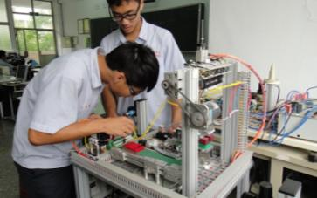
機電科-中山
跨領域學習機械、電機、電子、資訊基本知識與技術，加以利用整合各組件，組成自動化生產設備。
機械群 科技加持，技術出頭天
高雄區-中山工商
例如：機器人應用與自動化設備
國立岡山高級農工職業學校
National Kangshan Agricultural & Industrial
Vocational Senior High School

Slide 19
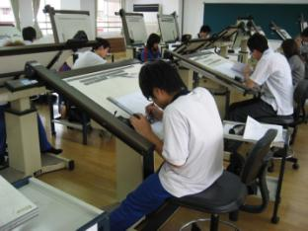
製圖科-中正
所有的工業製程都需要工程圖，電腦製圖、3D 列印是必備技能。學習電腦輔助設計軟體繪製機械製圖、工業設計的基本知識。
機械群 科技加持，技術出頭天
電腦機械製圖科-雄工、鳯商
與製圖科內容相似，但著重電腦輔助繪圖及設計。
製圖科-手繪上課
例如:各類機器或3C物品之的工業設計
國立岡山高級農工職業學校
National Kangshan Agricultural & Industrial
Vocational Senior High School

Slide 20
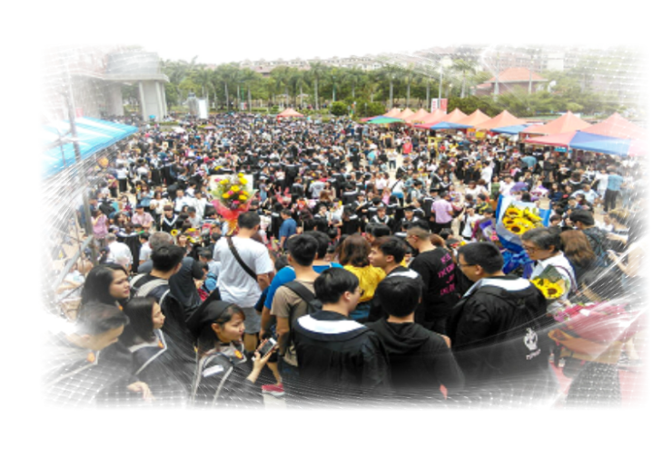
升 學
機械群 一技在身，終身享用
機械工程相關學系、工業工程、材料科學工程相關學系、電機工程相關學系、動力機械工程相關學系、造船及航空工程相關學系、生物醫學工程學系、工業教育系等。
國立岡山高級農工職業學校
National Kangshan Agricultural & Industrial
Vocational Senior High School

Slide 21
機械群 卡位即機會
就 業
各相關行業的機械操作、加工、維護、裝配或設計等，也可擔任現場管理、品質管制或工業安全等工作，或從事銷售、相關材料供應。另透過公職考試，可加入國營事業相關領域。
國立岡山高級農工職業學校
National Kangshan Agricultural & Industrial
Vocational Senior High School

Slide 22
工業類科
高職
群科
動力機械群
汽車科 重機科 飛機修護科
動力機械科 農業機械科 軌道車輛科
共 6 科
國立岡山高級農工職業學校
National Kangshan Agricultural & Industrial
Vocational Senior High School

Slide 23
動力機械群 好奇動力、改變未來
聰明的人類透過自己的力量，讓冷冰冰的機械產生「動能」，加上科技不斷的進步與發展下，汽車、飛機、火箭各種運輸工具，以及重型機械、農業生產動力機具、工程動力機具等，各式各樣會「動」的機械被發明，讓我們的生活、交通、產業越來越發達，「動力機械群」的人才更被重視，前景很好。
國立岡山高級農工職業學校
National Kangshan Agricultural & Industrial
Vocational Senior High School
Notes:
聰明的人類透過自己的力量，讓冷冰冰的機械產生「動能」，加上科技不斷的進步與發展下，汽車、飛機、火箭各種運輸工具，以及重型機械、農業生產動力機具、工程動力機具等，各式各樣會「動」的機械被發明，讓我們的生活、交通、產業越來越發達，「動力機械群」的人才更被重視，前景很好。

Slide 24
工業類科一動力機械群
您適合念動力機械群嗎?
看一看！學生是否具有以下這些特質？
性向、興趣的特質
喜歡研究機車、汽車、挖土機、飛機、曳引機、火車、高鐵、軌道車等的機械結構等
喜歡動手修理腳踏車、模型車、模型飛機等
喜歡參觀新車展、改裝車展、航空展等
國立岡山高級農工職業學校
National Kangshan Agricultural & Industrial
Vocational Senior High School
24

Slide 25
工業類科一動力機械群
看一看！學生是否具有以下這些特質？
（一）性向、興趣的特質
機械推理
邏輯推理
空間關係
科學推理
動力機械群 好奇動力、改變未來
國立岡山高級農工職業學校
National Kangshan Agricultural & Industrial
Vocational Senior High School
Notes:
看一看！你／妳是否擁有以下這些特質？
（一）性向、興趣的特質
對機械推理、空間關係、邏輯推理、科學推理有興趣。
對汽機車修護、飛機修護、農業機械、工程用重機械之結構、裝配、操作、保養、修護有熱忱且有興趣者。

Slide 26
工業類科一動力機械群
看一看！你／妳是否擁有以下這些特質？
（二）學習表現的特質
對下列國中課程的學習內容，表現較優良、或較有興趣的人，都適合就讀喔！
電機與機械應用
簡單立體圖形
動力機械群 玩動力、改變未來
國立岡山高級農工職業學校
National Kangshan Agricultural & Industrial
Vocational Senior High School
Notes:
看一看！你／妳是否擁有以下這些特質？
（二）學習表現的特質
對下列國中課程的學習內容，表現較優良、或較有興趣的人，都適合就讀喔！
「自然與生活科技」：溫度與熱量、運動與力、能的形態與轉換、電磁作用、重力作用、電機與機械應用、創意、設計與製作。
「數學」：簡單立體圖形、三角形的相似性質、三角形的基本性質、畢氏定理及其應用、二元一次方程式、比例式的基本運算、指數律、數（含小數、分數）的四則混合運算。

Slide 27
工業類科一動力機械群
看一看！你／妳是否擁有以下這些特質？
（三）性向、興趣的特質
喜歡研究機車、汽車、挖土機、飛機、農耕機、火車的機械結構等
喜歡動手修理腳踏車、模型車、模型飛機等
喜歡參觀新車展、改裝車展、航空展等
動力機械群 熱愛動力，工作寬廣
國立岡山高級農工職業學校
National Kangshan Agricultural & Industrial
Vocational Senior High School
Notes:
看一看！你／妳是否擁有以下這些特質？
（三）生活經驗的特質
喜歡研究機車、汽車、挖土機、飛機、農耕機、火車的機械結構等。
喜歡動手修理腳踏車、模型車、模型飛機等。
喜歡參觀新車展、改裝車展、航空展等。

Slide 28
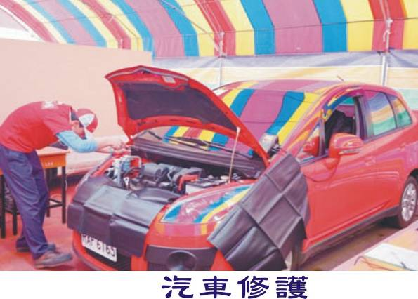
核心課程應具備特質能力：
工業類科一動力機械群
1.核心課程：汽車學、基本電學、引擎原理及實習、電工/電子概論與實習、汽車實習等科目。
2.因汽車實習需操作大型機械，為保障實習工場安全，學生需具備手眼協調能力。
3.汽車修護需具備邏輯判斷能力佳，以解決問題故障排除為重點。
4.學生未來從事相關汽車服務業，需具備良好的社會技巧及人際互動能力，方能適性業界需求。
汽車科
學習有關汽車作用的理論
零組件檢驗、引擎檢測
維修所需的基本知識
例如：學會開車前的基本檢查，汽車基本故障原因的判斷及簡易的排除方法
國立岡山高級農工職業學校
National Kangshan Agricultural & Industrial
Vocational Senior High School

Slide 29
工業類科一動力機械群
重機科
堆高機、怪手等重型機械的維護與操作，以及機電整合與自動化控制的實務學習。
動力
機械群 關注動力，變化無窮
例如：學會堆高機的操作，以及操作前、後的檢查與故障維修的技術
高雄區無設此科
國立岡山高級農工職業學校
National Kangshan Agricultural & Industrial
Vocational Senior High School

Slide 30
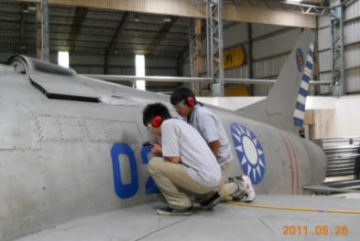
飛機修護科-大榮
工業類科一動力機械群
動力
機械群 出路寬廣
學習飛機作用理論、零組件檢驗及維修所需的基本知識，培養對零組件的拆開分解、組裝配線、保養、維修實務。
例如：學會飛機起飛前的基本檢查，進行飛機基本故障原因的判斷及簡易的排除方法
國立岡山高級農工職業學校
National Kangshan Agricultural & Industrial
Vocational Senior High School
大榮高中-飛機修護科

Slide 31
動力機械科
工業類科一動力機械群
學習各種能源動力設備與工程機械，培養學生的專業設計、製造、操作、維修等基礎技能如天車、起動機、搬運車。
動力
機械群 改變能量，改變目的
例如：原動力廠、航空動力、船舶動力、
堆高機操作、固定式起動機操作
第一種壓力容器等
高雄區無設此科
國立岡山高級農工職業學校
National Kangshan Agricultural & Industrial
Vocational Senior High School

Slide 32
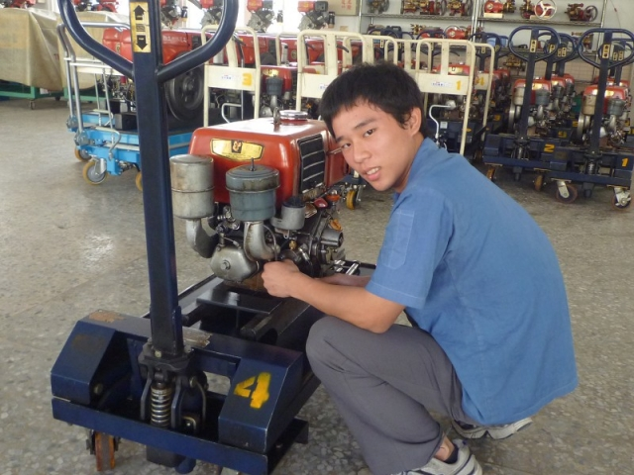
農業機械科
工業類科一動力機械群
耕耘機、插秧機等農業機具的操作與保養維修的知識與技能，以及農場經營管理機械化、農業生產自動化的基礎認識。
動力
機械群 改變動力、改變未來
例如：學會利用農業機械，進行田間翻土、整平、除草、採收等工作
高雄區無設此科
國立岡山高級農工職業學校
National Kangshan Agricultural & Industrial
Vocational Senior High School

Slide 33
軌道車輛科
工業類科一動力機械群
學習軌道車輛作用的理論、零組件檢驗、維修所需的基本知識，培養學生對零組件的拆開分解、組裝配線、保養、維修等基本技術。
動力
機械群 好奇動力，改變未來
例如：火車、高鐵、捷運、遊樂區雲宵飛車等的基本故障原因，並能進行基本維修
高雄區無設此科
國立岡山高級農工職業學校
National Kangshan Agricultural & Industrial
Vocational Senior High School

Slide 34
升 學
車輛工程系、機械工程系汽車組、飛機工程系機械組、航空機械系、造船及海洋工程系、動力機械工程系等車輛工程、航空工程、造船工程等。
部分學校提供機械工程相關領域的名額，招收動力機械群的學生。
動力
機械群 喜好動力，改變未來
國立岡山高級農工職業學校
National Kangshan Agricultural & Industrial
Vocational Senior High School

Slide 35
就 業
汽機車、飛機、農業生產機械、工程動力機具、
工業用動力機械、軌道車輛等機具的檢驗、測試、
裝配、操作、調整、維修、製造相關工作，
或者參加考試進入交通部、交通局等公部門。
動力
機械群 動力動力好好玩…
國立岡山高級農工職業學校
National Kangshan Agricultural & Industrial
Vocational Senior High School

Slide 36
工業類科
高職
群科
電機與電子群
電機科 控制科 冷凍空調科
電子科 資訊科 航空電子科
電機空調科
共 7 科
國立岡山高級農工職業學校
National Kangshan Agricultural & Industrial
Vocational Senior High School

Slide 37
看一看！學生是否具有以下這些特質？
工業類科一電機電子群
我對電機電子群有興趣嗎?
生活經驗的特質
喜歡動手安裝3C產品應用軟體
喜歡動手修理與拆解研究3C與家電用品
喜歡參觀3C產品展示會喜歡玩娛樂產品
喜歡研究智慧型、或對自動控制產品感到好奇或有興趣
國立岡山高級農工職業學校
National Kangshan Agricultural & Industrial
Vocational Senior High School
37

Slide 38
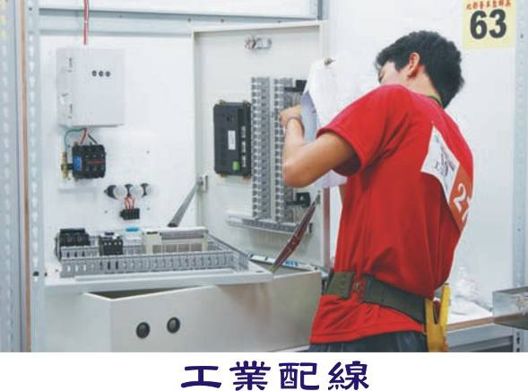
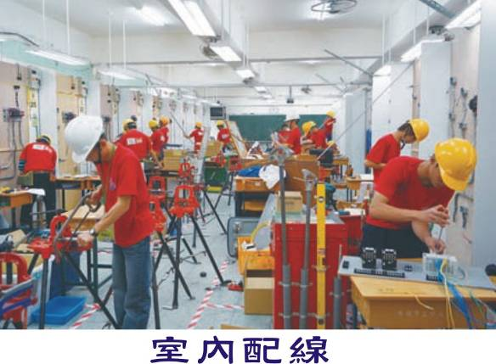
工業類科一電機電子群
電機科
核心課程應具備特質能力：
雄工-中正-高英-岡農-旗農
1.核心課程：基本電學、電子學、電工機械，基本電學實習、可程式控制實習、電子學實習、電工機械實習。
2.本科核心課程，因具備電學的計算與電流的概念，所以學生須具有空間抽象邏輯能力，並具備良好的數學計算能力。
3.基本電學實習課程中須具有電機配線的能力，配線時亦具有安全上的考量，所以學生應具備非常良好的手眼協調能力，
4.本科學生未來將從事電力配線系統，與空間配線的觀念，所以要具備空間配置的能力。
微電腦控制設計
室內配線設計
工業配線設計
電工機械
國立岡山高級農工職業學校
National Kangshan Agricultural & Industrial
Vocational Senior High School
38

Slide 39
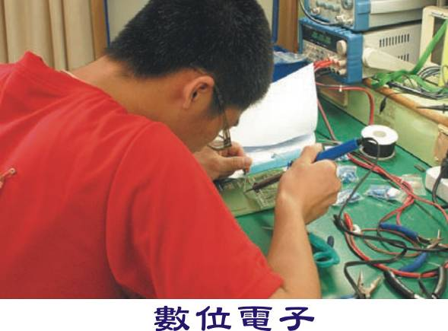
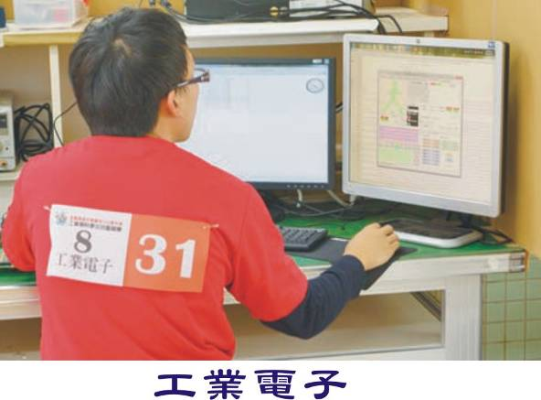
工業類科一電機電子群
電子科
岡農-雄工-中正-海青-大榮-旗農
電子電路設計
核心課程應具備特質能力：
1.核心課程：基本電學、電子學、計算機概論、基本電學實習、電子學實習、數位邏輯、數位邏輯實習、電子電路、微電腦控制、程式語言。
2.因本科核心課程涵蓋電磁原理，適合喜愛數學、物理，且具備邏輯概念與計算能力者就讀為佳。
3.課程著重電子電路的分析、銲接技術培養，電腦語言設計電路的實作訓練，須具備良好的電路設計、銲接技巧及電腦語言設計能力。
數位邏輯電路設計
程式語言設計
國立岡山高級農工職業學校
National Kangshan Agricultural & Industrial
Vocational Senior High School
39

Slide 40
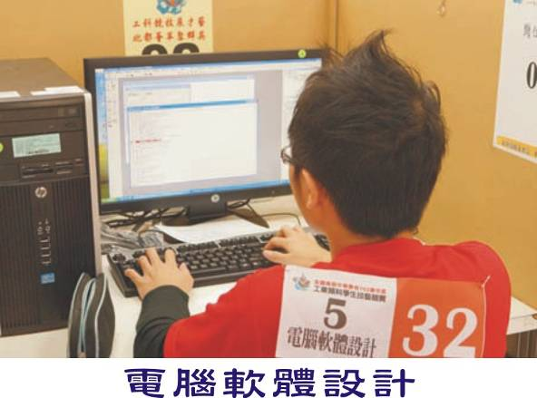
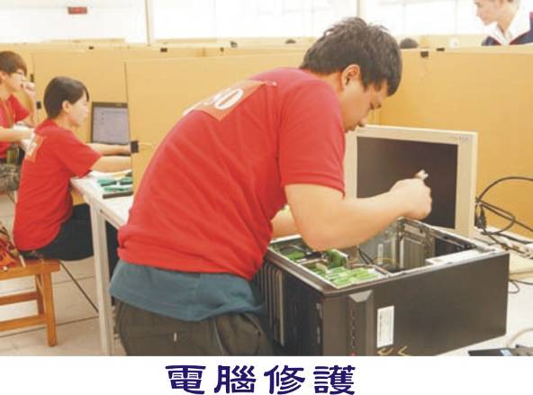
工業類科一電機電子群
資訊科
岡農-雄工-中正-海青-大榮-高英-旗農
核心課程應具備特質能力：
1.核心課程：基本電學、電子學、數位邏輯、程式語言、網頁設計、電腦軟體應用、資料庫、電腦網路、電腦單晶片控制。
2.本科核心課程以電子與電腦軟硬體為主軸，故以具有數理邏輯概念與計算能力者就讀為佳。
3.電腦課程中因長時間使用電腦，學生視力負荷較重。
微電腦單晶片應用
網路架設
電腦硬體安裝與維修
微電腦控制電路
國立岡山高級農工職業學校
National Kangshan Agricultural & Industrial
Vocational Senior High School
40

Slide 41
控制科-中正
學習機電整合、可程式邏輯控制、氣液壓控制、工業儀器的基本知識，培養自動化工業產品加工與包裝的設計、鍋爐壓力的控制、燒窯溫度的控制、防盜系統的設計等實務技能。
電機與
電子群 科技領航，智慧生活
國立岡山高級農工職業學校
National Kangshan Agricultural & Industrial
Vocational Senior High School

Slide 42
冷凍空調科-雄工-中正
學習各型冷氣機、冰箱及中央空調的結構、原理、安裝與維護的基本知識，以及變頻冷氣的裝配與內部微電腦控制電路設計、冰箱的節能控制及應用、水塔馬達的控制等實務。
電機與
電子群 科技尖兵，智慧生活先鋒
國立岡山高級農工職業學校
National Kangshan Agricultural & Industrial
Vocational Senior High School

Slide 43
航空電子科
基礎課程與電子科相近，但更注重航空基本電子設備、儀器、通信導航、介面控制、微電腦週邊設備的基本知識，培養航空裝備的運用、簡易遙控器的製作、運用雷達進行遠端系統操控、對講機無線通信電路設計等實務技能。
電機與
電子群 科技尖兵，智慧生活先鋒
國立岡山高級農工職業學校
National Kangshan Agricultural & Industrial
Vocational Senior High School

Slide 44
電機空調科
學習重點與冷凍空調相近。
學習電機機械、冷凍空調、家庭電器、微電腦控制及可程式控制的基本知識，培養環境溫溼度、空氣品質控制的技術、遙控及智能情境控制家用電器設備自動化的設計等實務技能。
電機與
電子群 科技尖兵，智慧生活先鋒
國立岡山高級農工職業學校
National Kangshan Agricultural & Industrial
Vocational Senior High School

Slide 45
升學
「電機領域」：電機工程系、能源與冷凍空調工程系、能源應用與科技系等。
「資電領域」：電子工程系、資訊工程系、電腦與通訊工程系、光電工程系、生物醫學工程系、多媒體與遊戲發展科學系等。
電機與
電子群 科技尖兵，未來先鋒
國立岡山高級農工職業學校
National Kangshan Agricultural & Industrial
Vocational Senior High School

Slide 46
就業
電機、電子與資訊科技公司從事安裝、測試、檢驗、
操作、調整、維修、程式設計、網路管理等，
業務、行銷、專案管理等非工程師領域也需要電機人才。
電機與
電子群 尖端科技，智慧生活
國立岡山高級農工職業學校
National Kangshan Agricultural & Industrial
Vocational Senior High School

Slide 47
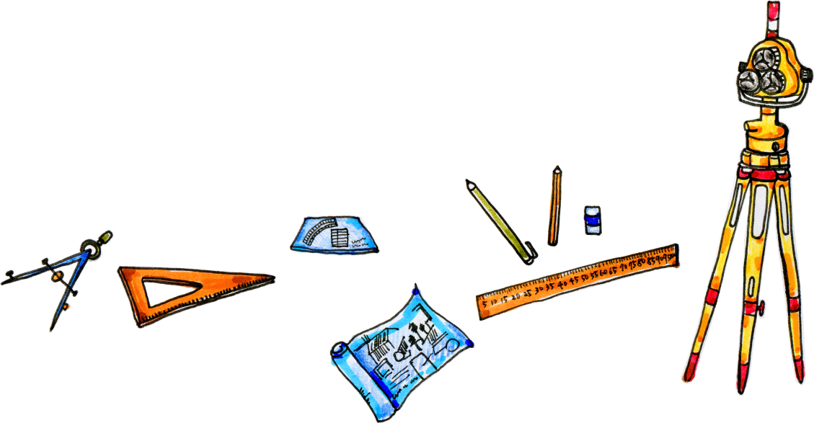
工業類科
高職
群科
土木建築群
消防工程科 土木科
建築科 空間測繪科
共 4 科
國立岡山高級農工職業學校
National Kangshan Agricultural & Industrial
Vocational Senior High School

Slide 48
看一看！學生是否具有以下這些特質？
工業類科一土木建築群
也許你是土木建築群的一員?
對空間構件的組裝有相當大的興趣， 例如小時候喜愛堆積木等
喜歡注意公共建設及相關建築設施， 例如圖書館、藝文館、隧道、橋樑等
關懷生態環境保護，例如濫墾坡地造 成土石流、地震損害家園的議題等
國立岡山高級農工職業學校
National Kangshan Agricultural & Industrial
Vocational Senior High School
48

Slide 49
土木與建築群
理性兼具感性，有想法也要有做法
萬丈高樓平地起，與我們生存空間有關的，像是房子、道路、消防等各項工程，都需要會「建築設計」與「空間測繪」的人才。
好的建築跟公共建設，可以讓大家享受到舒適與便利，如果你有耐心，能夠應付繪圖、製作模型這些長時間的工作，又擅長數學、空間、邏輯、推理及設計能力，你也有可能是第二個貝聿銘或伊東豊雄，創作出比路思義教堂、臺中大都會歌劇院更傑出的作品！
國立岡山高級農工職業學校
National Kangshan Agricultural & Industrial
Vocational Senior High School

Slide 50
看一看！你／妳是否擁有以下這些特質？
（一）性向、興趣的特質
對建築、營建、土木工程等有興趣
對人文藝術有濃厚興趣
喜歡閱讀建築、空間相關書籍
喜歡繪畫、手工藝等事物
土木與建築群
理性感性兼具，有想法也要有手法
國立岡山高級農工職業學校
National Kangshan Agricultural & Industrial
Vocational Senior High School
Notes:
看一看！你／妳是否擁有以下這些特質？
（一）性向、興趣的特質
對建築設計、營建工程、土木工程、環境工程、不動產經營有興趣
獨立思考與創意，對人文藝術有濃厚興趣，且總擁有創新想法
喜歡閱讀建築或空間設計相關書籍、雜誌
喜歡或擅長繪畫、手工藝、攝影、音樂等事物，且總是對新鮮的事物感興趣

Slide 51
看一看！你／妳是否擁有以下這些特質？
（二）學習表現的特質
對下列國中課程的學習內容，表現較優良、或較有興趣的人，都適合就讀喔！
全球性議題
物質的組成與特性
幾何、代數
人際互動
土木與建築群
理性感性兼具，有想法也要有手法
國立岡山高級農工職業學校
National Kangshan Agricultural & Industrial
Vocational Senior High School
Notes:
看一看！你／妳是否擁有以下這些特質？
（二）學習表現的特質
對下列國中課程的學習內容，表現較優良、或較有興趣的人，都適合就讀喔！
「社會」：全球性議題。
「自然與生活科技」：物質的組成與特性、運輸、居住、環境保護、運動與力、材料、酸、鹼、鹽、有機化合物、保育等。
「數學」：幾何、代數。
「綜合活動」：人際互動。

Slide 52
看一看！你／妳是否擁有以下這些特質？
（三）生活經驗的特質
對空間構件的組裝有相當大的興趣， 例如小時候喜愛堆積木等
喜歡注意公共建設及相關建築設施， 例如圖書館、藝文館、隧道、橋樑等
關懷生態環境保護，例如濫墾坡地造 成土石流、地震損害家園的議題等
土木與建築群
理性感性兼具，有想法也要有手法
國立岡山高級農工職業學校
National Kangshan Agricultural & Industrial
Vocational Senior High School
Notes:
看一看！你／妳是否擁有以下這些特質？
（三）生活經驗的特質
喜歡觀看科學相關書籍或節目，且會實際動手做科學實驗
喜歡參觀科博館的展示，對科學知識的產生和發展有濃厚興趣。
喜歡服飾、布料、桌巾等各式紡織品，並會思考生活上所穿衣服的設計、材質、組織和色彩的變化。
喜歡參觀服裝布料展、科學工藝博物館的服裝以及紡織展等。

Slide 53
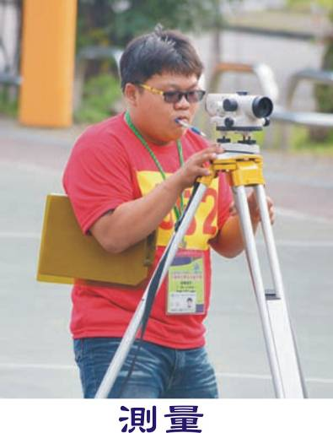
土木與
建築群
理性與感性有想法就完成
建築科、
土木科、
消防工程科、
空間測繪科
共4科

Slide 54
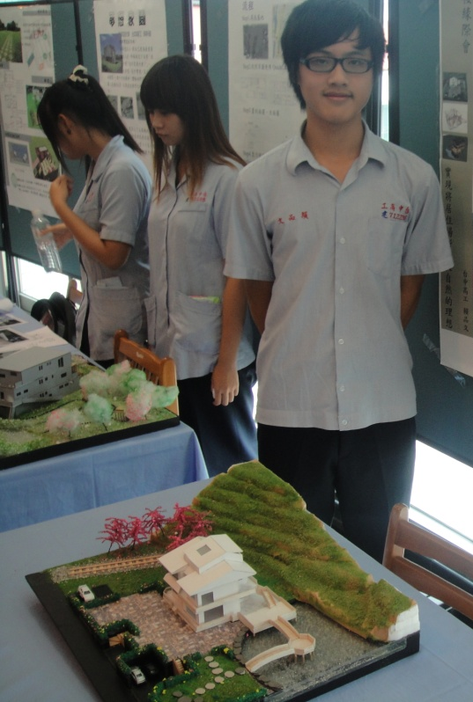
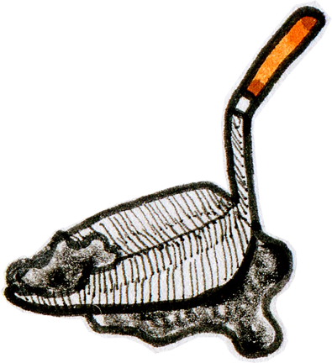
工業類科一土木建築群
學習建築工程的知識及基本操作技術，訓練
建築領域的技能，
設計、繪圖、電腦輔助建築製圖、施工與監造、
營建、估價等基礎技能
建築科
岡農-中正-海青
核心課程應具備特質能力：
1.核心課程：測量實習、製圖實習、電腦繪圖、工程力學、工程材料等。
2.本科課程涵蓋測量與力學，故需要較佳的數學運算能力，並能與同學合作的社會技巧。
3.本科課程包含製圖及電腦繪圖，需要較佳的空間規劃能力，將3D實體與2D圖面結合。
4.本科實作課程眾多，皆須操作儀器或繪製圖面，眼力需求較重，並具備手眼協調能力為佳。
造型實習
國立岡山高級農工職業學校
National Kangshan Agricultural & Industrial
Vocational Senior High School
54

Slide 55
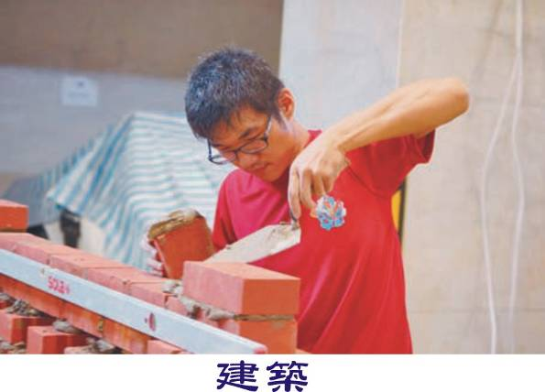
土木科-海青
培育土木營建相關產業的專業技術人才，學習工程的設計、施工、管理、測量測繪，以及力學設計、工程材料。
土木與
建築群
理性兼感性，
想法兼做法
國立岡山高級農工職業學校
National Kangshan Agricultural & Industrial
Vocational Senior High School

Slide 56
消防工程科
學習「消防」工程，培養消防、土木、建築、機電跨領域整合的多元技能。
土木與
建築群
理性感性兼具，
有想法也要有手法
國立岡山高級農工職業學校
National Kangshan Agricultural & Industrial
Vocational Senior High School

Slide 57
空間測繪科
更深入學習測繪技術、空間資訊應用等課程，培養土木、建築、測量繪圖、空間資訊應用整合的多元技能。
土木與
建築群
有想法也要有做法
國立岡山高級農工職業學校
National Kangshan Agricultural & Industrial
Vocational Senior High School

Slide 58
升學
土木工程、營建工程、建築、室內設計、空間設計、景觀設計、空間資訊應用、測量工程、消防、都市計畫、古蹟維護、不動產經營、運輸技術等相關系科。
土木與
建築群
有想法也要有手法
國立岡山高級農工職業學校
National Kangshan Agricultural & Industrial
Vocational Senior High School

Slide 59
就業
建築師事務所、消防設備事務所、室內設計公司、景觀規劃公司、工程顧問公司、建設公司、營造廠、測量公司擔任製圖、測量、工程估價管理等技術人員等，或經由國家考試進入國營單位或政府機構。
土木與
建築群
理性感性兼具，
有想法也要有手法
國立岡山高級農工職業學校
National Kangshan Agricultural & Industrial
Vocational Senior High School

Slide 60
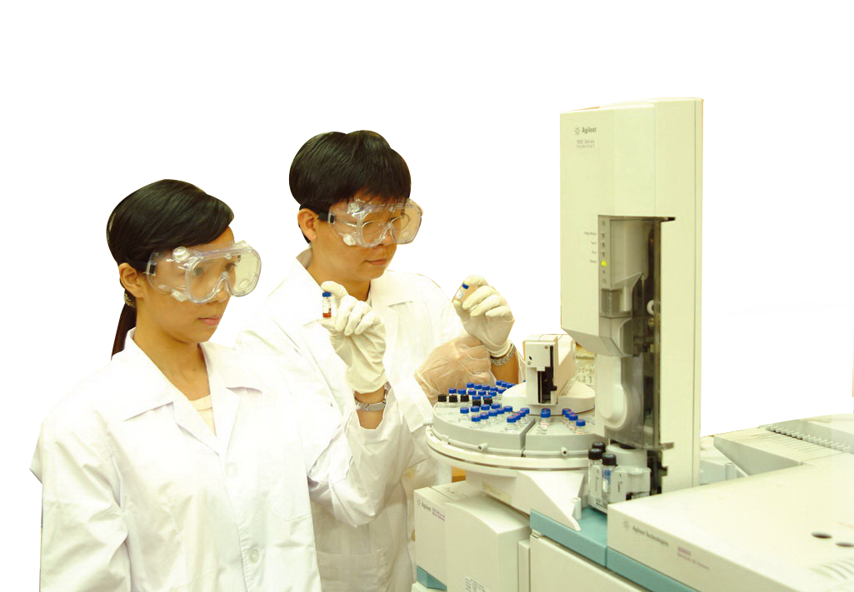
工業類科
高職
群科
化工群
化工科
染整科
紡織科
共 3 科
國立岡山高級農工職業學校
National Kangshan Agricultural & Industrial
Vocational Senior High School

Slide 61
化工群
神乎其技，高科技帶來新契機
英國的牛頓、美國的愛因斯坦和許多科學家，將他們的發明貢獻給社會，讓人類擁有豐富的生活，在我們日常生活中，與化學工業產品相關，而且對人類有益的物品，像是光碟、半導體、太陽能面板、肥皂、化妝品、隱形眼鏡等，都是化工領域的人不斷實驗而產生的結晶，如果你擅長物理、數學、應用科學原理及工程技術，可以加入化工群，一起嘗試有趣的實驗，成為生活魔術師。
國立岡山高級農工職業學校
National Kangshan Agricultural & Industrial
Vocational Senior High School

Slide 62
看一看！你／妳是否擁有以下這些特質？
工業類科一化工群
我對化工群有興趣嗎?
喜歡觀看科學相關書籍或節目
喜歡參觀科博館的展示
喜歡服飾、布料、桌巾等各式紡織品
喜歡參觀服裝布料展、科學工藝博物館的服裝
國立岡山高級農工職業學校
National Kangshan Agricultural & Industrial
Vocational Senior High School
62

Slide 63
看一看！你／妳是否擁有以下這些特質？
（一）性向、興趣的特質
化學操作
實驗操作
未來想從事
化學工業的工作
化工群
神乎其技，高科技帶來新契機
國立岡山高級農工職業學校
National Kangshan Agricultural & Industrial
Vocational Senior High School
Notes:
看一看！你／妳是否擁有以下這些特質？
（一）性向、興趣的特質
對化學和實驗的操作有興趣
未來想從事化學工業及相關產業的工作

Slide 64
看一看！你／妳是否擁有以下這些特質？
（二）學習表現的特質
對下列國中課程的學習內容，表現較優良、或較有興趣的人，都適合就讀喔！
物質的組成與功用
數學的運算
化工群
神乎其技，科技新契機
國立岡山高級農工職業學校
National Kangshan Agricultural & Industrial
Vocational Senior High School
Notes:
看一看！你／妳是否擁有以下這些特質？
（二）學習表現的特質
對下列國中課程的學習內容，表現較優良、或較有興趣的人，都適合就讀喔！
「自然與生活科技」：物質的組成與功用、物質的形態與性質、化學反應、水與水溶液、燃燒及物質的氧化與還原、酸、鹼、鹽、有機化合物、材料、天然災害與防治、環境污染與防治、能源的開發與利用、科學的發展等。
「數學」：整數的運算、二元一次聯立方程式。

Slide 65
看一看！你／妳是否擁有以下這些特質？
（三）生活經驗的特質
喜歡觀看科學相關書籍或節目
喜歡參觀科博館的展示
喜歡服飾、布料、桌巾等各式紡織品
喜歡參觀服裝布料展、科學工藝博物館的服裝
化工群
神乎其技，高科技帶來新契機
國立岡山高級農工職業學校
National Kangshan Agricultural & Industrial
Vocational Senior High School
Notes:
看一看！你／妳是否擁有以下這些特質？
（三）生活經驗的特質
喜歡觀看科學相關書籍或節目，且會實際動手做科學實驗
喜歡參觀科博館的展示，對科學知識的產生和發展有濃厚興趣。
喜歡服飾、布料、桌巾等各式紡織品，並會思考生活上所穿衣服的設計、材質、組織和色彩的變化。
喜歡參觀服裝布料展、科學工藝博物館的服裝以及紡織展等。

Slide 66
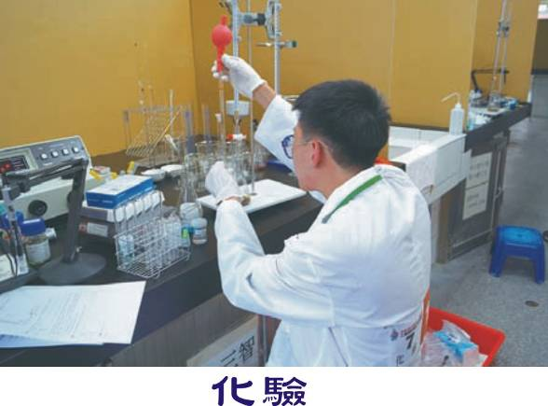
化工科、
紡織科、
染整科
共3科
化工群 神乎其技，千變萬化
國立岡山高級農工職業學校
National Kangshan Agricultural & Industrial
Vocational Senior High School

Slide 67
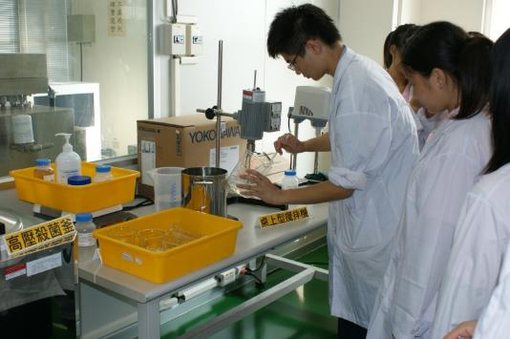
工業類科一化工群
岡農-雄工-中正
化工科
化工專業知識與技術養成
化工原料和產品性質分析、檢驗、管制
生產操作與分析檢驗
核心課程應具備特質能力：
1.核心課程：普通化學(含實驗)、分析化學(含實驗)、基礎化工、化工裝置(含實驗)及化學計算。
2.因本科核心課程涵蓋化學計算，適合喜愛運算，且具備邏輯概念與計算能力者就讀為佳。
3.課程著重技術的實作訓練，須具備良好的手眼腦協調能力，因長時間實驗操作，學生體力負荷較重。
4.實驗課程需分組進行，學生應有合作的精神且具有顏色判斷的能力。
▲化工裝置課程
67
國立岡山高級農工職業學校
National Kangshan Agricultural & Industrial
Vocational Senior High School
67

Slide 68
紡織科
學習紡紗、織布、針織、紡織機械操作、維修與品管，近年已發展成高科技產業，研究化學纖維製作機能布也是學習重點。
化工群 神乎其技，
高科技帶來新契機
國立岡山高級農工職業學校
National Kangshan Agricultural & Industrial
Vocational Senior High School

Slide 69
染整科
染整科－從紡織科分立出來，學習試驗、打樣（製作樣品）、圖案設計、染色、印花、網版製作、織物整理加工、化學分析等能力。
化工群 神乎其技，
高科技帶來新契機
國立岡山高級農工職業學校
National Kangshan Agricultural & Industrial
Vocational Senior High School

Slide 70
升學
化學工程系、材料科學與工程系、分子科學與工程系、生物科技系、環境與安全衛生工程系等；部分學校的文化資產維護、食品科學、化粧品應用與管理、藥學、醫學檢驗等系科，皆招收化工群學生。
化工群 神乎其技，
高科技帶來新契機
國立岡山高級農工職業學校
National Kangshan Agricultural & Industrial
Vocational Senior High School

Slide 71
就業
石油化學、塑膠、橡膠、染整、纖維、紡織、成衣、染料製造、塗料、界面活性劑、化粧品、食品、冶金、製藥、肥料等各種產業，或是如半導體領域、複合材料、奈米材料、生化科技、光電領域、電子材料、影像顯示、精密化工製程領域等高價值的科技產業。
化工群 神乎其技，
高科技帶來新契機
國立岡山高級農工職業學校
National Kangshan Agricultural & Industrial
Vocational Senior High School

Slide 72
設計群
化腐朽為神奇，創意與驚喜
你的腦袋裡裝滿許多鬼點子嗎？你喜歡把有趣的創意化為實際的作品嗎？現在的「設計」不只是畫畫、做美工，因為文創產業興起，加上社會需求，讓結合網路的多媒體設計科、多媒體應用科，還有重視圖文表現的廣告設計科，成為新的選擇。
由於科技產業的發達，設計搭配電腦的應用，任何一種想法和創意都可能被實現！
國立岡山高級農工職業學校
National Kangshan Agricultural & Industrial
Vocational Senior High School

Slide 73
工業類科
高職
群科
設計群
傢俱木工科 陶瓷工程科 美工科
圖文傳播科 金屬工藝科 傢具設計科
廣告設計科 室內設計科 美術工藝科
多媒體設計科 多媒體應用科 室內空間設計科
共12科
國立岡山高級農工職業學校
National Kangshan Agricultural & Industrial
Vocational Senior High School

Slide 74
看一看！你／妳是否擁有以下這些特質？
工業類科一設計群
我對設計群有興趣嗎?
喜歡繪圖、手作、雕塑等，並習慣用圖像思考
喜歡參觀美術或設計相關展覽，對色彩敏感度高，重視畫面的協調性
喜歡攝影、影音媒體，且關心流行訊息
國立岡山高級農工職業學校
National Kangshan Agricultural & Industrial
Vocational Senior High School
74

Slide 75
看一看！你／妳是否擁有以下這些特質？
（一）性向、興趣的特質
空間關係、觀察
生活品味與美感
表達個人想法
美感與創意
設計群
化腐朽為神奇
國立岡山高級農工職業學校
National Kangshan Agricultural & Industrial
Vocational Senior High School
Notes:
看一看！你／妳是否擁有以下這些特質？
（一）性向、興趣的特質
對空間關係、抽象推理、藝術、銷售、機械等有興趣
重視生活品味與美感，具備基本美學觀念
擁有個人想法與特質，渴望將無限創意表現出來

Slide 76
看一看！你／妳是否擁有以下這些特質？
（二）學習表現的特質
對下列國中課程的學習內容，表現較優良、或較有興趣的人，都適合就讀喔！
藝術與社會的關係
科技的發展與文明
資訊科技與人類社會
產業、區域發展特色
設計群
化腐朽為神奇
國立岡山高級農工職業學校
National Kangshan Agricultural & Industrial
Vocational Senior High School
Notes:
看一看！你／妳是否擁有以下這些特質？
（二）學習表現的特質
對下列國中課程的學習內容，表現較優良、或較有興趣的人，都適合就讀喔！
「藝術與人文」：平面、立體、綜合與科技媒材的創作體驗、技術（工具與過程）的認知與探索、藝術與文化的關係、藝術與社會的關係。
「自然與生活科技」：科技的發展與文明、創意、設計與製作、材料、訊息與傳播。
「社會」：產業、區域發展特色、社區參與、自我、人際與群己、全球關聯。
「資訊教育」：資訊科技概念的認知、網際網路的認識與應用、資訊科技與人類社會。

Slide 77
看一看！你／妳是否擁有以下這些特質？
（三）生活經驗的特質
喜歡繪圖、手作、雕塑等，並習慣用圖像思考
喜歡參觀美術或設計相關展覽， 對色彩敏感度高，重視畫面的協調性
喜歡攝影、影音媒體，且關心流行訊息
設計群
化腐朽為神奇
國立岡山高級農工職業學校
National Kangshan Agricultural & Industrial
Vocational Senior High School

Slide 78
家具木工科、美工科、
陶瓷工程科、
室內空間設計科、
圖文傳播科、金屬工藝科、
家具設計科、
廣告設計科、
多媒體設計科、
室內設計科、
多媒體應用科 、
美術工藝科
共12科
設計群
化腐朽為神奇，
讓生活充滿創意
國立岡山高級農工職業學校
National Kangshan Agricultural & Industrial
Vocational Senior High School

Slide 79
工業類科一設計群
室內空間設計科
岡農--海青
培育室內整體設計及裝修技術的人才，訓練專業的室內設計製圖觀念、識圖、整合性的空間使用方式等基本知能
▲專題模型製作
實務訓練上，指導學生以電腦、手繪工具完成簡單的室內裝修規劃、室內設計平面配置圖、立面圖、剖面圖等基礎設計工作
國立岡山高級農工職業學校
National Kangshan Agricultural & Industrial
Vocational Senior High School
79

Slide 80
工業類科一設計群
室內空間設計科
核心課程應具備特質能力：
1.核心課程：室內設計、圖學製圖、基本設計、繪畫基礎、造型原理、色彩學、設計概論、電腦輔助繪圖。
2.因本科學生從事設計工作必須具備綜合能力，包括：良好的空間感、尺寸換算的數理理解能力、美學的才能、高度的手眼協調與良好的口語表達，才能夠適應本科的繪畫、製圖、模型製作與上台簡報之課程，未來也才能夠進入職場就業。
3.電腦繪圖課廣播教學特別不適合聽障學生；實作課程特別不適合肢體障礙的學生；因必須常常口語介紹自己的作品，因此也不適合口語表達障礙的學生。
▲專題模型製作
國立岡山高級農工職業學校
National Kangshan Agricultural & Industrial
Vocational Senior High School
80

Slide 81
陶瓷工程科
學習有關陶瓷及設計的知識與實用技能，具備陶瓷製作、量產、施釉、燒製的能力，結合設計理論運用在產品設計與藝術創作。
設計群
讓生活充滿創意
國立岡山高級農工職業學校
National Kangshan Agricultural & Industrial
Vocational Senior High School

Slide 82
家具木工科-鳯商
訓練生產操作、製程安排及繪圖的實用技能，學習家具製作及生產管理的相關專業知識。
設計群
讓生活充滿驚喜
國立岡山高級農工職業學校
National Kangshan Agricultural & Industrial
Vocational Senior High School

Slide 83
美工科
學習有關美術工藝與設計的實用技術與基本知識。美術工藝科以木工、金工、陶瓷等材質進行產品設計創作；
美工科則強調平面設計、立體造型的學習。
設計群
化腐朽為驚喜
國立岡山高級農工職業學校
National Kangshan Agricultural & Industrial
Vocational Senior High School

Slide 84
圖文傳播科-雄工
設計群
化腐朽為創意
圖文傳播行業的基本知識，了解整個印前製作、印刷流程及圖文傳播設備操作的實用技能。
國立岡山高級農工職業學校
National Kangshan Agricultural & Industrial
Vocational Senior High School

Slide 85
金屬工藝科
設計群
使生活充滿創意
學習金屬工藝作品的製作、設計知識與技能，訓練金屬工藝的創作技巧。
國立岡山高級農工職業學校
National Kangshan Agricultural & Industrial
Vocational Senior High School

Slide 86
家具設計科-鳯商
培養家具設計美學素養、家具識圖、手繪製圖、電腦繪圖、模型製作及家具製作的基本專業能力。
設計群
化腐朽為驚喜
國立岡山高級農工職業學校
National Kangshan Agricultural & Industrial
Vocational Senior High School

Slide 87
升學
視覺傳達設計系、工業設計、商業設計、工商業設計系、數位媒體設計系、多媒體設計、創意生活設計系、生活產品設計系、商品設計系、室內設計系、空間設計系、建築系、時尚設計系、建築與室內設計等。
設計群
化腐朽為神奇，
讓生活充滿創意與驚喜
國立岡山高級農工職業學校
National Kangshan Agricultural & Industrial
Vocational Senior High School

Slide 88
就業
廣告設計、包裝設計、展示設計、編輯設計、印刷設計、媒體設計、產品設計、家具設計、工藝設計、模型製作、建築設計、室內設計、景觀設計、展演（舞臺、展示）設計、多媒體設計與應用等行業。
設計群
化腐朽為創意
國立岡山高級農工職業學校
National Kangshan Agricultural & Industrial
Vocational Senior High School

Slide 89
就業
廣告設計、包裝設計、展示設計、編輯設計、印刷設計、媒體設計、產品設計、家具設計、工藝設計、模型製作、建築設計、室內設計、景觀設計、展演（舞臺、展示）設計、多媒體設計與應用等行業。
設計群
化腐朽為神奇，
讓生活充滿創意與驚喜
國立岡山高級農工職業學校
National Kangshan Agricultural & Industrial
Vocational Senior High School

Slide 90
農業群 精緻化農業，科技生產行銷
「農業」是人類生命存續的重要條件，也是老祖先傳承的智慧，一直以來，我們從大自然中獲得飲食、與生活上的資源，不過，因為時代轉變，以及糧食缺乏的問題，動物和植物的培育、管理，成為重要的任務。
農業的內容不只是拿鋤頭、養雞鴨，還要能運用最新科技、企業管理的方法來經營，讓農產品能夠受到大家喜愛，隨著國際交流頻繁，擁有外語能力的「科技農夫」也逐漸成為魅力十足的職業。
國立岡山高級農工職業學校
National Kangshan Agricultural & Industrial
Vocational Senior High School

Slide 91
農業類科
高職
群科
農業群
園藝科 農場經營科
森林科 野生動物保育科
造園科 畜產保健科
共 6 科

Slide 92
看一看！你／妳是否擁有以下這些特質？
農業類科一農業群
你對農業群有興趣嗎?
喜歡觀察、種植花草蔬果及動手栽種收成
喜歡觀察、照顧動物，有飼養寵物、昆蟲 的經驗
喜歡親近自然，例如：參與環境美化、花卉博覽會、休閒農場
觀光等活動
國立岡山高級農工職業學校
National Kangshan Agricultural & Industrial
Vocational Senior High School
92

Slide 93
看一看！你／妳是否擁有以下這些特質？
（一）性向、興趣的特質
對數學、抽象、邏輯推理有興趣
愛好自然，對戶外活動有熱忱者
喜歡觀察、具有創意
對環境保護有興趣
農業群
農業精緻化，善用科技生產行銷
國立岡山高級農工職業學校
National Kangshan Agricultural & Industrial
Vocational Senior High School
Notes:
看一看！你／妳是否擁有以下這些特質？
（一）性向、興趣的特質
對數學推理、抽象推理以及邏輯推理有興趣，並喜歡觀察、具有創意。
愛好自然，對戶外活動有熱忱者。
對農業科技、農業經營、環境保護有興趣者。

Slide 94
看一看！學生是否具有以下這些特質？
（二）學習表現的特質
對下列國中課程的學習內容，表現較優良、或較有興趣的人，都適合就讀喔！
自然界的組成與特性
生產分配、區域特色
鑑賞能力、生活應用
生活經營、保護環境
農業群
農業精緻化，善用科技生產行銷
國立岡山高級農工職業學校
National Kangshan Agricultural & Industrial
Vocational Senior High School
Notes:
看一看！你／妳是否擁有以下這些特質？
（二）學習表現的特質
對下列國中課程的學習內容，表現較優良、或較有興趣的人，都適合就讀喔！
「自然與生活科技」：自然界的組成與特性、生物的構造與功能、演化與延續、生活與環境。
「社會」：環境系統、區域特色、生產分配與消費。
「藝術與人文」：技法運用、作品表現、鑑賞能力、生活應用。
「綜合活動」：生活經營、戶外生活、保護環境。

Slide 95
看一看！你／妳是否擁有以下這些特質？
（三）生活經驗的特質
喜歡觀察、種植花草蔬果及動手栽種收成
喜歡觀察、照顧動物，有飼養寵物、昆蟲 的經驗
喜歡親近自然，例如：參與環境美化、花卉博覽會、休閒農場
觀光等活動
農業群
農業精緻化，善用科技生產行銷
國立岡山高級農工職業學校
National Kangshan Agricultural & Industrial
Vocational Senior High School

Slide 96
農業群
農業精緻化，
善用科技生產行銷
農場經營科、
園藝科、
森林科、
野生動物保育科、
造園科、
畜產保健科
共6科
國立岡山高級農工職業學校
National Kangshan Agricultural & Industrial
Vocational Senior High School

Slide 97
農業類科一農業群
園藝科
岡農—旗農
蔬果花卉栽培技術
造園施作
園產品加工
造園景觀
基礎園藝
休閒農業
國立岡山高級農工職業學校
National Kangshan Agricultural & Industrial
Vocational Senior High School
97

Slide 98
農業類科一農業群
園藝科
核心課程應具備特質能力：
1.核心課程：農業概論、基礎園藝、花卉及花卉實習、蔬菜實習、生物技術概論、園產品處理與利用、香草植物、組織培養實習、造園及造園實習、果樹實習、種苗生產、農業資訊、農業安全衛生、農業經營管理、花卉利用。
2.實習課繁殖作物時會使用剪刀、切接刀，種植作物需要較好的手眼協調及身體運動能力，操作工具時較不容易受傷。
3.實習課程著重於田間栽培的實作訓練，必須不怕日曬，不怕昆蟲、小動物，能和同學相互合作實習，需具備基本的人際互動能力。
造園施作
國立岡山高級農工職業學校
National Kangshan Agricultural & Industrial
Vocational Senior High School
98

Slide 99
農場經營科-旗農
學習農業經營與管理、栽培環境、植物保護、農業機械、植物組織培養、有機農業等，能讓學生具備經營農場的基本能力、現代農業經營理念、作物栽培相關知識及行銷概念。
農業群
農業精緻化，
善用科技生產行銷
國立岡山高級農工職業學校
National Kangshan Agricultural & Industrial
Vocational Senior High School

Slide 100
森林科
樹木識別、林產利用、森林經營、育林學、測量學，學習森林資源保育利用的知識與技能，及森林經營與管理的基礎認識
農業群
農業精緻化，
善用科技生產行銷
國立岡山高級農工職業學校
National Kangshan Agricultural & Industrial
Vocational Senior High School

Slide 101
野生動物保育科
學習生命科學、環境生態學、解剖生理、應用動物學、昆蟲生態學與保育、動物調查、野生動物經營管理、景觀生態學、森林資源調查、解說教育技巧、自然保護區管理等，培養在生物資源管理與應用方面的基礎技術，及野生動物保育基層管理實務、環境調查。
農業群
農業精緻化，
善用科技生產行銷
國立岡山高級農工職業學校
National Kangshan Agricultural & Industrial
Vocational Senior High School

Slide 102
造園科
農業群
農業精緻化，
善用科技生產行銷
學習基礎園藝、展場設計及施作、景觀植物利用、造園景觀設計、造園景觀施工等現代技術與知識。
國立岡山高級農工職業學校
National Kangshan Agricultural & Industrial
Vocational Senior High School

Slide 103
畜產保健科-旗農
培養畜產經營、基本獸醫技能及農村建設的技術人才，學習畜牧學、動物保健衛生、動物營養與飼料、動物解剖生理、動物飼養實習、動物照護、牧場經營管理、寵物美容及畜產加工。
農業群
農業精緻化，
善用科技生產行銷
國立岡山高級農工職業學校
National Kangshan Agricultural & Industrial
Vocational Senior High School

Slide 104
升學
「農業生產經營」類－農園生產、農藝、園藝、景觀與遊憩等。
「動植物保育與環境保護」類－獸醫、動物科學、森林、植物醫學、自然資源等。
「生物科技」類－生物科技、生命科學等。
農業群
農業精緻化，
善用科技生產行銷

Slide 105
就業
公職：通過國家考試，可分派至農業或自然資源管理等政府機關，或各試驗所、改良場、動物防疫所、種苗場等研究單位。
民間企業：種苗公司、農業生物技術公司、蘭園、製藥業、畜產品加工廠、動物醫院、景觀造園業、畜牧場、休閒農場、森林遊憩業、生態旅遊等相關產業。
農業群
農業精緻化，
善用科技生產行銷
國立岡山高級農工職業學校
National Kangshan Agricultural & Industrial
Vocational Senior High School

Slide 106
農業類科
高職
群科
食品群
食品加工科
食品科
水產食品科
烘焙科
共 4 科
國立岡山高級農工職業學校
National Kangshan Agricultural & Industrial
Vocational Senior High School

Slide 107
學習內容
培養食品科技相關專業及技術知能，能進行食品科技各項基本技術操作，並取得食品相關證照。
國立岡山高級農工職業學校
National Kangshan Agricultural & Industrial
Vocational Senior High School

Slide 108
看一看！你／妳是否擁有以下這些特質？
農業類科一食品群
你對食品群有興趣嗎?
喜歡下廚，動手製作食品與親朋好友分享，例如：麵包、 蛋糕、中西點烘焙
喜歡接觸、了解食品保健的知識，例如：食物營養、食品安全、保健食品等
喜歡參加食品展、烘焙展、中西點麵食展或相關體驗活動， 對吳寶春的奮鬥故事、烘焙王、西洋古董洋菓子店等故事心生嚮往
國立岡山高級農工職業學校
National Kangshan Agricultural & Industrial
Vocational Senior High School
108

Slide 109
農業類科一食品群
食品加工科
食品加工
食品加工檢驗開發
食品製作過程特性
食品微生物檢驗課程
國立岡山高級農工職業學校
National Kangshan Agricultural & Industrial
Vocational Senior High School
國立岡山高級農工職業學校
National Kangshan Agricultural & Industrial
Vocational Senior High School
109

Slide 110
農業類科一食品群
食品加工科
核心課程應具備特質能力：
1.核心課程：烘焙食品(含實習)、食品概論、食品加工(含實習)、食品化學與分析(含實習)、食品微生物(含實習)、食品檢驗分析(含實習)等。
2.本科核心課程涵蓋食品化學及檢驗分析，適合喜愛數字，且具備邏輯概念與計算能力者就讀為佳，並化學操作需要要很多顏色的判斷，所以色盲及弱視者較不適合。
3.課程著重食品加工製作的實作訓練，須具備細心及手巧，因實習課長時間需站立操作，學生體力負荷較重。
食品微生物檢驗課程
國立岡山高級農工職業學校
National Kangshan Agricultural & Industrial
Vocational Senior High School
110

Slide 111
升學方向
可分為「食品技術」及「營養學」兩大部分。
食品科學系
食品科技系
烘焙管理系
食品營養系
保健營養系
餐旅管理系
生物科技系等
國立岡山高級農工職業學校
National Kangshan Agricultural & Industrial
Vocational Senior High School

Slide 112
敬請指教
國立岡山高級農工職業學校
National Kangshan Agricultural & Industrial
Vocational Senior High School

